Slide 1

PROJETO INDIVIDUAL:
O RAPPA
Guilherme Borin - 01232165

Slide 2
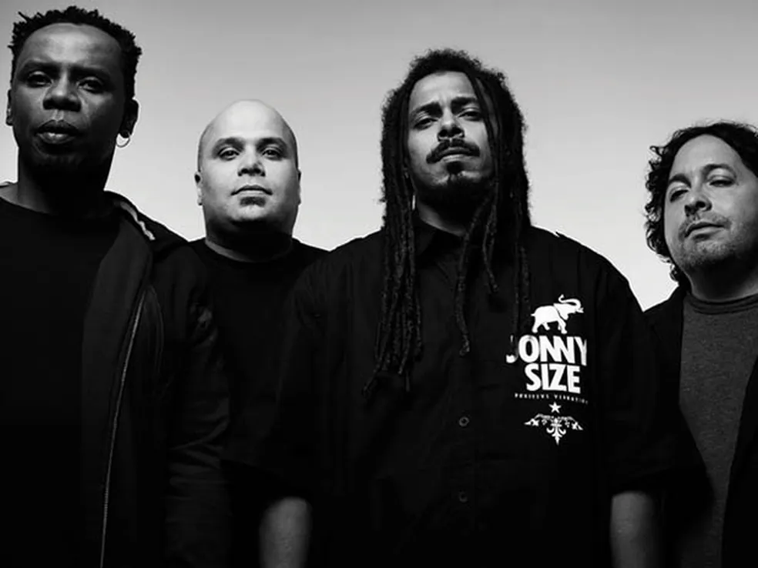
O que é “O Rappa”?
O Rappa é uma banda brasileira de rock formada em 1993 no Rio de Janeiro. Misturando estilos musicais como rock, reggae, rap e MPB, e com letras que abordam temas sociais e políticos, eles construiram uma carreira de mais de duas décadas, influenciando gerações até os dias atuais, inclusive a minha.

Slide 3
Por que eles?
Escolhi esse tema porque percebo que com o passar dos dias, as pessoas vem se esquecendo cada vez mais de figuras marcantes na nossa cultura. Cantores tão importantes para nossa história estão sendo apagados, e eu não quero que isso aconteça com O Rappa, então pensei em uma possível solução.

Slide 4
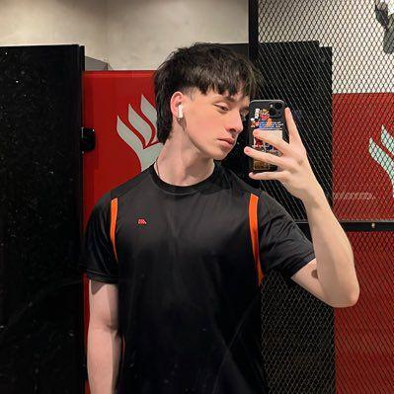

Eu e O Rappa
Conheci eles bem novo, enquanto via clipes musicais no youtube.
Logo percebi que fazia anos que acompanhava a banda e não consegui parar.
As letras me impactam até os dias de hoje.

Slide 5
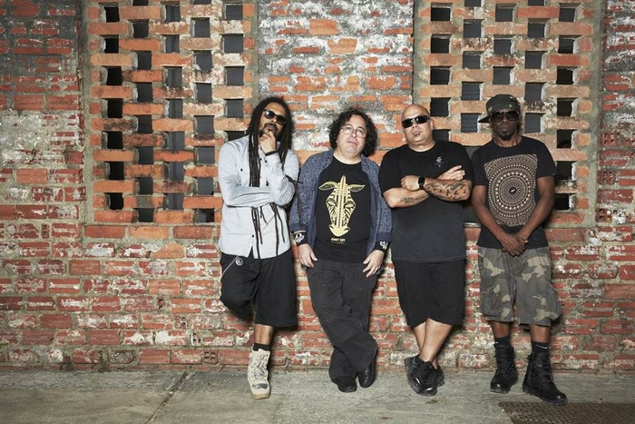
Criação de um Site

Slide 6


Gestão do Site

Slide 7


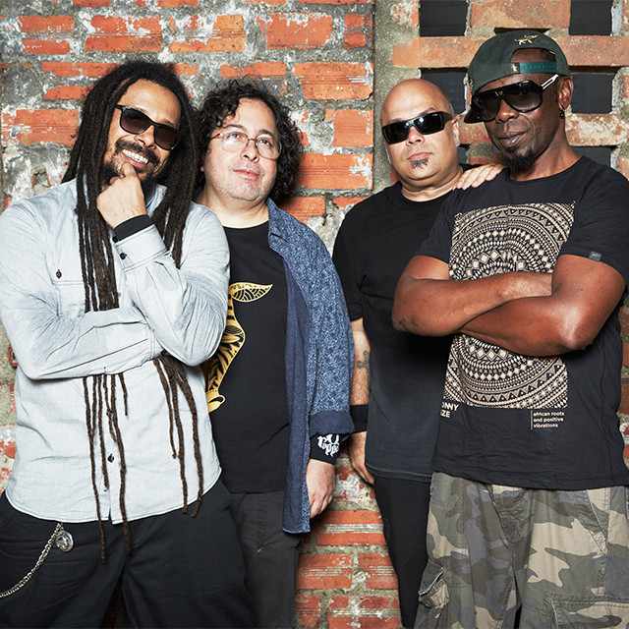



O Rappa e a ONU

Slide 8
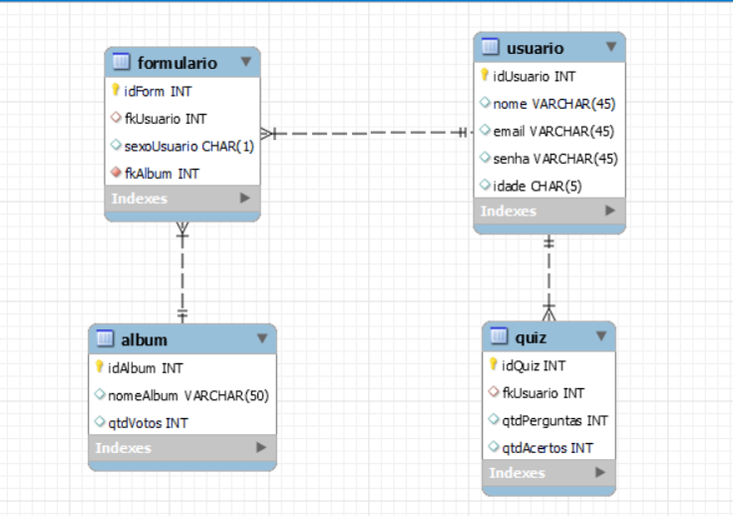
Modelagem de Dados

Slide 9
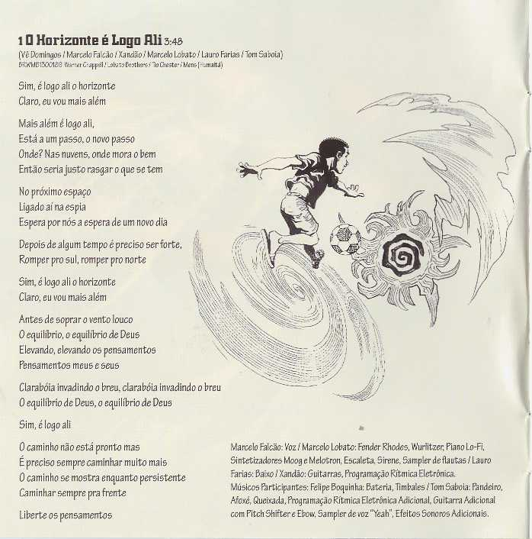
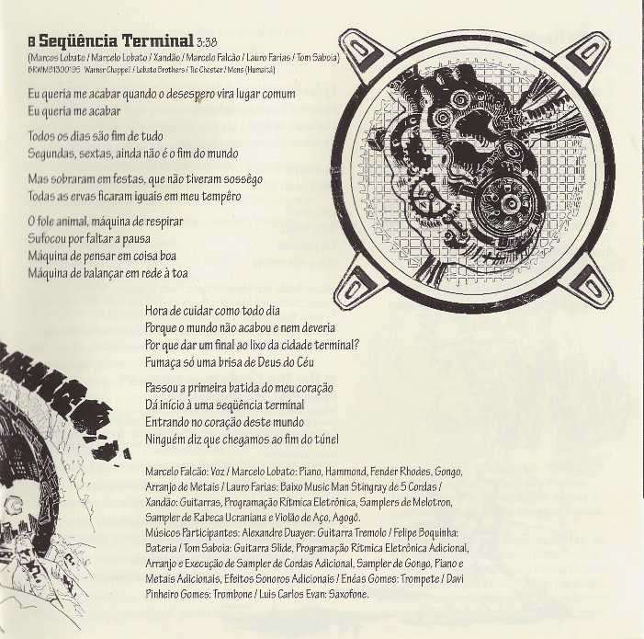
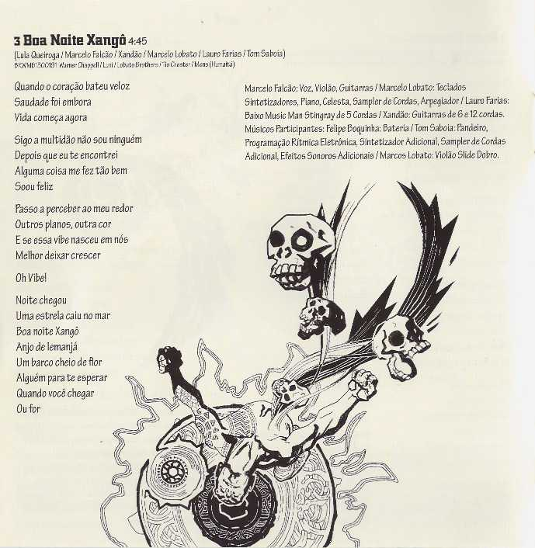
Maiores Dificuldades
Tempo
Demanda
Integração

Slide 10
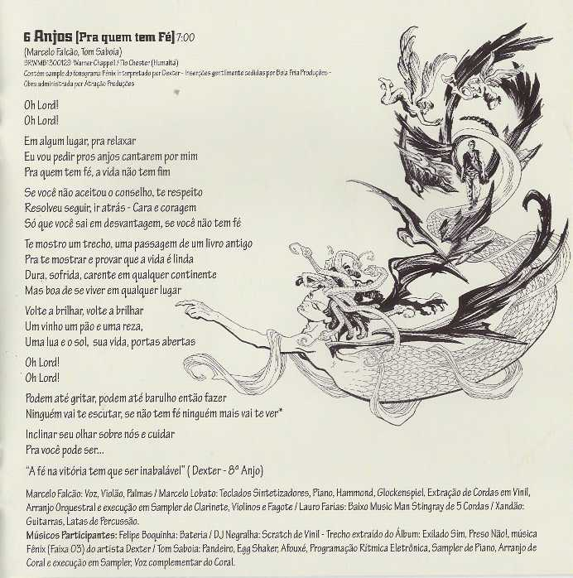
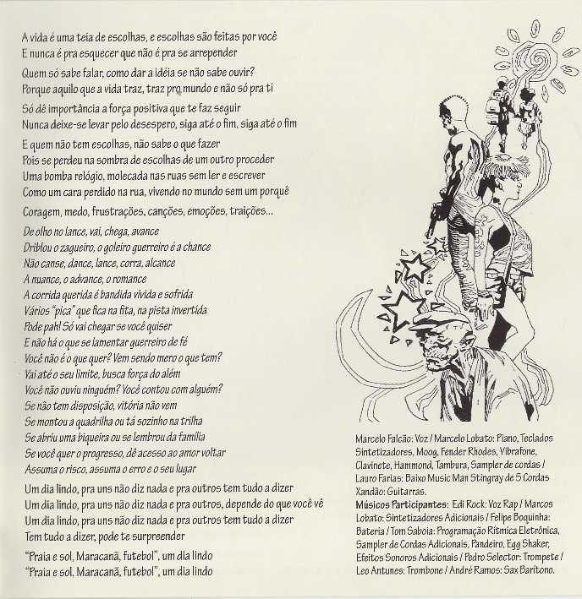
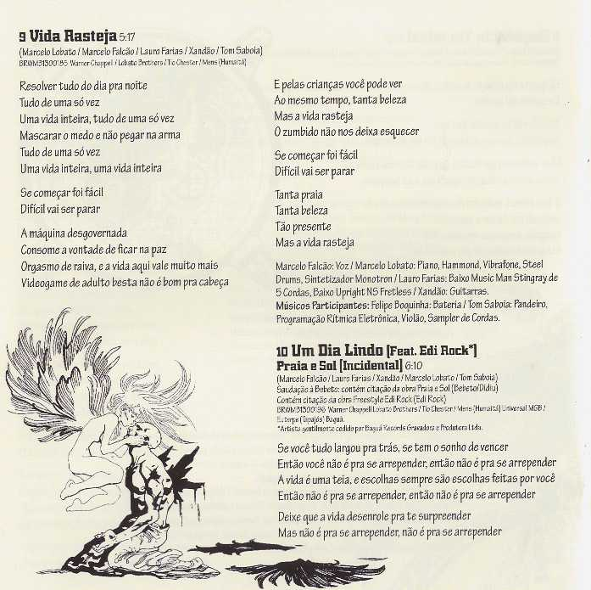
Superação
Melhor Desempenho
Aprendi com Erros
Esforço e Foco

Slide 11
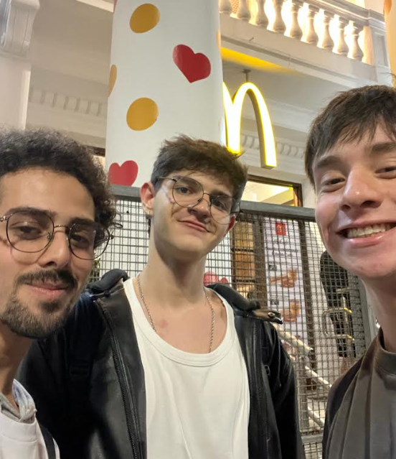
Agradecimentos
Maykon Nogueira
Guilherme Nobres
Professores e Corpo Docente
Jones Galeno (Pai)
Edna Borin (Mãe)

Slide 12
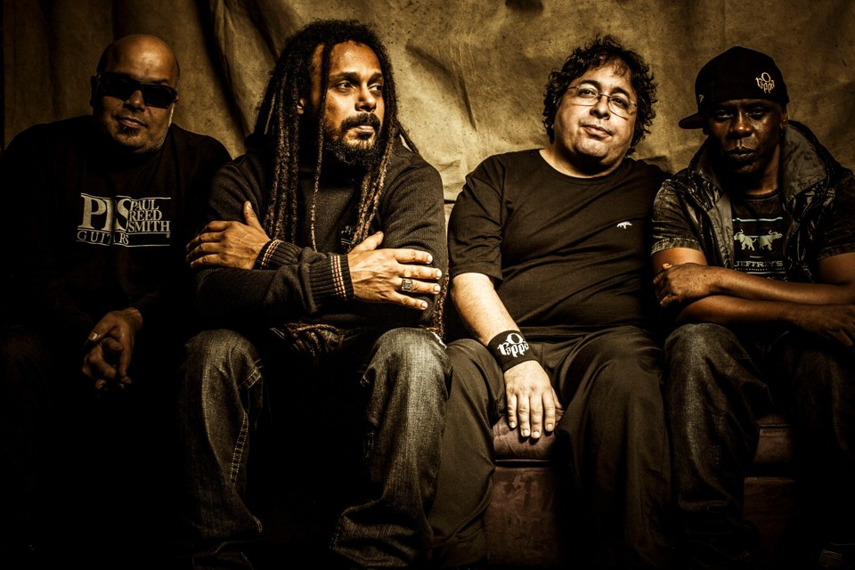
OBRIGADO PELA ATENÇÃO

